Slide 1
ALUNOS NÃO ALFABETIZADOS 1ª FASE LÍNGUA PORTUGUESA
SECRETARIA MUNICIPAL DE EDUCAÇÃO E CULTURA DE ALFENAS
2020

Slide 2
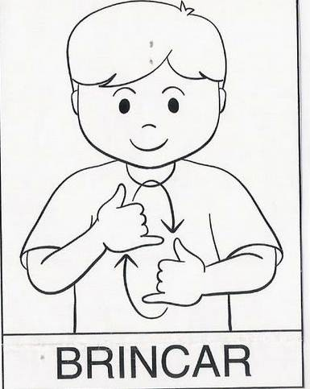
COMO É BOM SER CRIANÇA E BRINCAR!
1)-RESPONDA ORALMENTE:
DO QUE VOCÊ MAIS GOSTA DE BRINCAR?
http://aliancapelainfancia.org.br/
http://www.fatecc.com.br/
ATENÇÃO!
AS ATIVIDADES SERÃO RESPONDIDAS ORALMENTE.
Notes:
NOTA: Para alterar as imagens no slide, selecione e exclua uma imagem. Em seguida, clique no ícone Inserir Imagem no espaço reservado para inserir sua própria imagem.

Slide 3
ASSISTAM ESTE VÍDEO:
2) - RESPONDA ORALMENTE:
QUAL A BRINCADEIRA QUE A BONECA
E A MENINA ESTÃO REALIZANDO
NO VÍDEO ?
ACESSE O LINK ABAIXO E ASSISTA:
https://www.youtube.com/watch?v=__ka-Id85s8

Slide 4
3)-RESPONDA ORALMENTE: QUAL DOS BRINQUEDOS ACIMA É UTILIZADO PARA JOGAR FUTEBOL?
https://galeria.colorir.com/desportos/futebol/bola-de-futebol-ii-pintado-por-bola-170058.html
Notes:
NOTA: Para alterar as imagens no slide, selecione e exclua uma imagem. Em seguida, clique no ícone Inserir Imagem no espaço reservado para inserir sua própria imagem.

Slide 5
4)-RESPONDA ORALMENTE: QUAL DOS BRINQUEDOS ACIMA COMEÇA COM A LETRA A ?
https://br.pinterest.com/pin/313915036512132585/
Notes:
NOTA: Para alterar as imagens no slide, selecione e exclua uma imagem. Em seguida, clique no ícone Inserir Imagem no espaço reservado para inserir sua própria imagem.

Slide 6
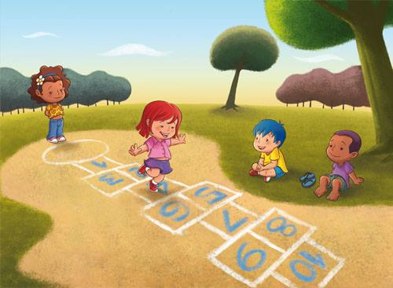
ESSA BRINCADEIRA É FÁCIL DE BRINCAR!
5)- RESPONDA ORALMENTE:
QUAL O NOME DESTA BRINCADEIRA?
TENTE DESENHAR E BRINCAR NA SUA CASA.
https://www.facebook.com/artebrincs/photos/amarelinha:-essa-brincadeira-t%C3%A3o-tradicional/1045942512121350/

Slide 7
ALUNOS NÃO ALFABETIZADO 1ºFASE MATEMÁTICA
SECRETARIA MUNICIPAL DE EDUCAÇÃO E CULTURA DE ALFENAS
2020

Slide 8
VAMOS BRINCAR USANDO A MATEMÁTICA
1) RESPONDA ORALMENTE:
A) – QUANTAS CRIANÇAS TEMOS NA CENA BRINCANDO?
B) - QUAIS SÃO AS BRINCADEIRAS QUE ELES ESTÃO REALIZANDO?

Slide 9
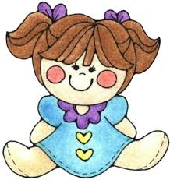
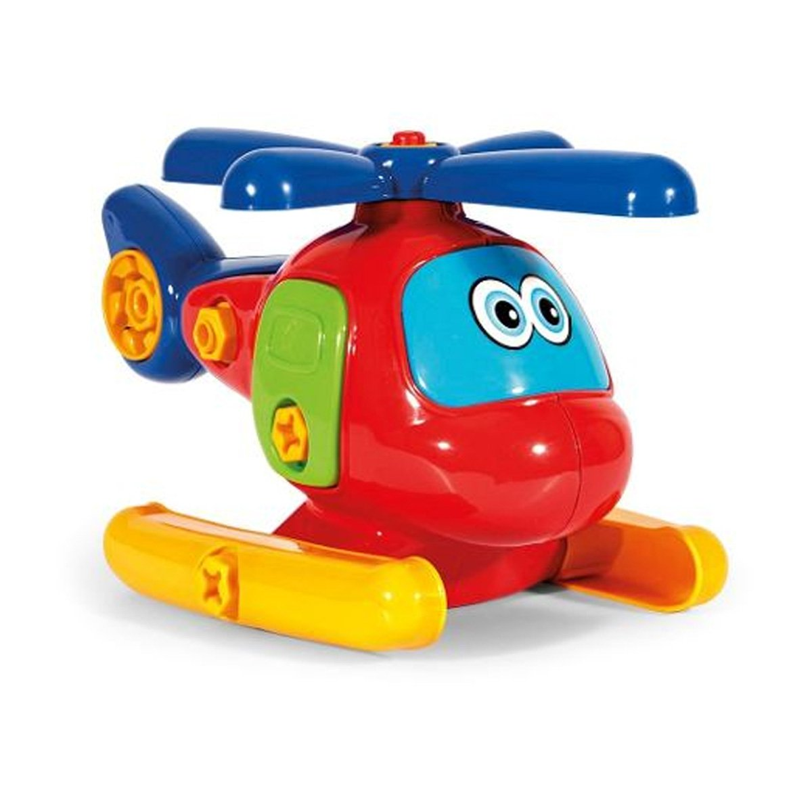
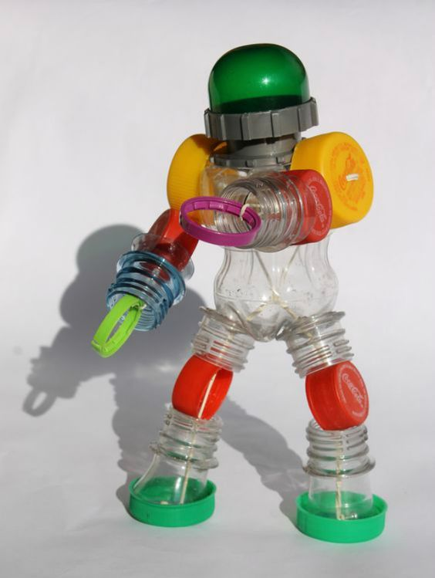
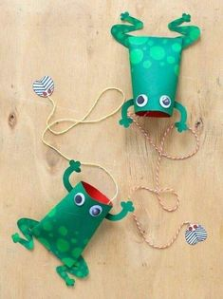
2)-RESPONDA ORALMENTE: QUANTOS BRINQUEDOS TEMOS, CONTANDO TAMBÉM O BRINQUEDO QUE ESTÁ COM O MENINO?
https://br.pinterest.com/search/pins/
https://portuguese.alibaba.com/
Notes:
NOTA: Para alterar as imagens no slide, selecione e exclua uma imagem. Em seguida, clique no ícone Inserir Imagem no espaço reservado para inserir sua própria imagem.

Slide 10
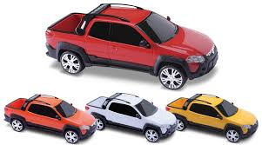
BRINCAR DE CARRINHOS É MUITO LEGAL!
3)-RESPONDA ORALMENTE:
QUAL A QUANTIDADE DE CARRINHOS QUE TEMOS ?
6
4
3
https://www.toyzz.com.br/brinquedos/brincadeira-de-crianca/

Slide 11
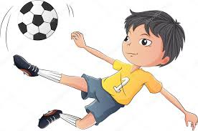
A BOLA PULA, ROLA, GIRA E CHEGA ATÉ AOS SEUS PÉS.
4)-DESENHE, NO SEU CADERNO, 5 BOLAS BEM BONITAS!
https://comunicacaoeesporte.com/2018/09/14/o-menino-que-queria-jogar-bola/

Slide 12
CONFIRA SE VOCÊ ACERTOU AS RESPOSTAS
LÍNGUA PORTUGUESA
ATIVIDADE 1: ESTA RESPOSTA É PESSOAL, VAI DEPENDER DO BRINQUEDO OU DA BRINCADEIRA QUE VOCÊ ESCOLHER.
ATIVIDADE 2: O BRINQUEDO QUE A BONECA E A MENINA ESTÃO BRINCANDO NO VÍDEO É O BAMBOLÊ.
ATIVIDADE 3: O BRINQUEDO QUE É UTILIZADO PARA JOGAR FUTEBOL É A BOLA.
ATIVIDADE 4 : O BRINQUEDO QUE COMEÇA COM A LETRA A É O AVIÃO.
ATIVIDADE 5 : O NOME DA BRINCADEIRA É AMARELINHA.

Slide 13
CONFIRA SE VOCÊ ACERTOU AS RESPOSTAS
MATEMÁTICA
ATIVIDADE 1: LETRA A: NA CENA TEMOS DUAS CRIANÇAS.
LETRA B: AS CRIANÇAS ESTÃO BRINCANDO DE CORDA E DE SKATE.
ATIVIDADE 2: 6 BRINQUEDOS.
ATIVIDADE 3: 4 CARRINHOS.
ATIVIDADE 4 : VOCÊ DESENHARÁ 5 BOLAS.

Slide 14
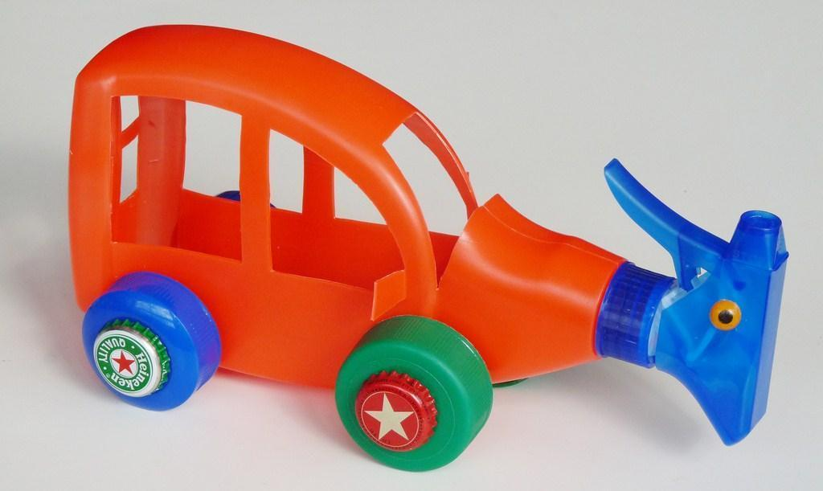
CRIANÇAS, NESSA QUARENTENA, BRINQUE, INVENTE E CONSTRUA UMA BRINCADEIRA DIFERENTE,USE A SUA CRIATIVIDADE, LOGO ESTAREMOS DE VOLTA À ESCOLA!
https://ceudeborboletas.com.br/20-brinquedos-reciclados-para-voce-fazer-em-casa/

